Slide 1
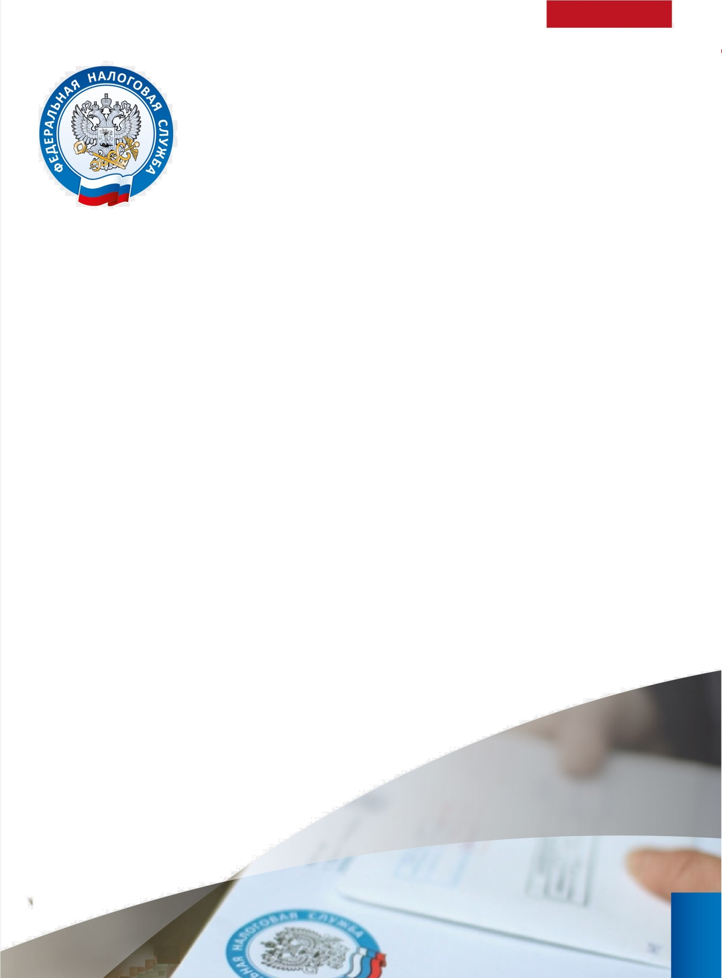
Межрайонная ИФНС России №1
по Республике Башкортостан
Уважаемый налогоплательщик!
С понедельника по пятницу с 10.00 до 16.00 Межрайонной ИФНС России №1 по Республике Башкортостан проводится
«горячая линия»
по вопросу погашения заложенности по имущественным налогам физических лиц
(земля, транспорт, имущество)
Вы можете получить ответы по следующим вопросам:
- наличие задолженности по имущественным налогам физических лиц;
по каким налоговым периодам и объектам налогообложения образовалась сумма задолженности ;
способы погашения налоговой задолженности.
Прием звонков осуществляется по телефонам:
(347)224-82-24
(347)224-82-17

